Slide 1
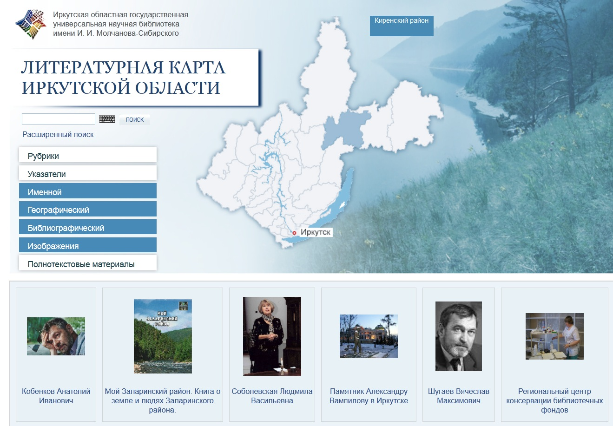
Литературная карта Иркутской области. Актуальные вопросы, опыт перспективы.

Slide 2
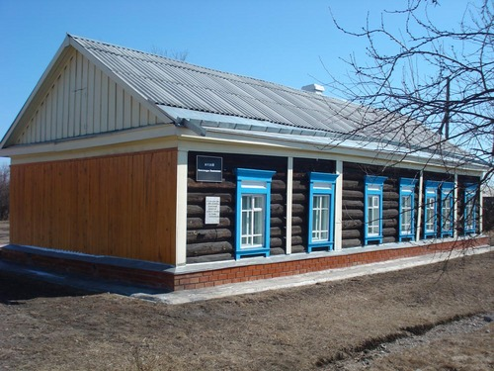
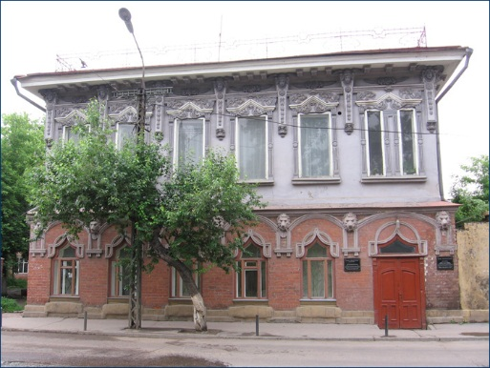
Содержание литературной карты
памятные места, связанные с литературной жизнью Приангарья, малая родина писателей
писательские организации и литературные объединения Приангарья, дома литераторов, библиотеки, издательства
книжная полка – сведения о литературно-художественных изданиях, информация о выходе новых книг

Slide 3
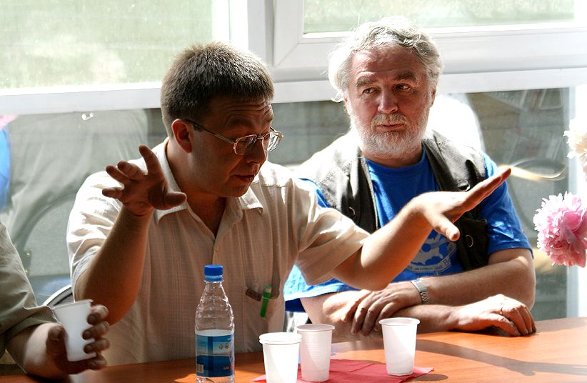
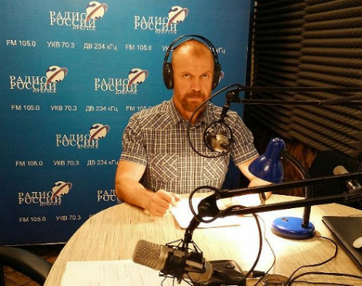
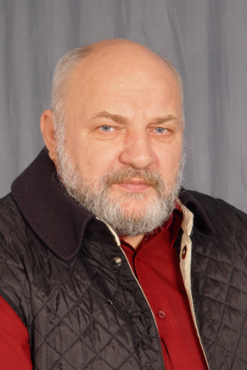
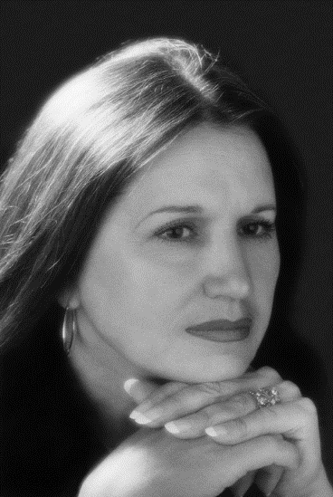
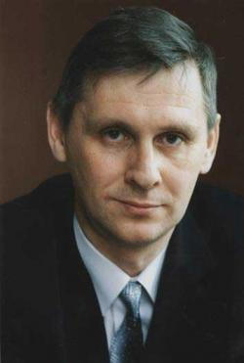
Содержание литературной карты
события литературной жизни Иркутской области
литературно-художественные проекты
сведения о писателях, поэтах, критиках: портреты, биография, творчество

Slide 4
Главное условие отбора имен для Литературной карты - это принадлежность к иркутским писательским организациям.
Иркутская областная писательская организация
Иркутское региональное отделение Союза писателей России
Областная общественная организация писателей, Союз российских писателей
Союз писателей СССР

Slide 5
Исключения:
рекомендация Союза писателей
включить биографию автора в статью, предназначенную для рубрики «События литературной жизни Иркутской области»
Например, прислать не биографию Иванова Ивана Ивановича, а статью о его творческом вечере и в эту статью включить биографию

Slide 6
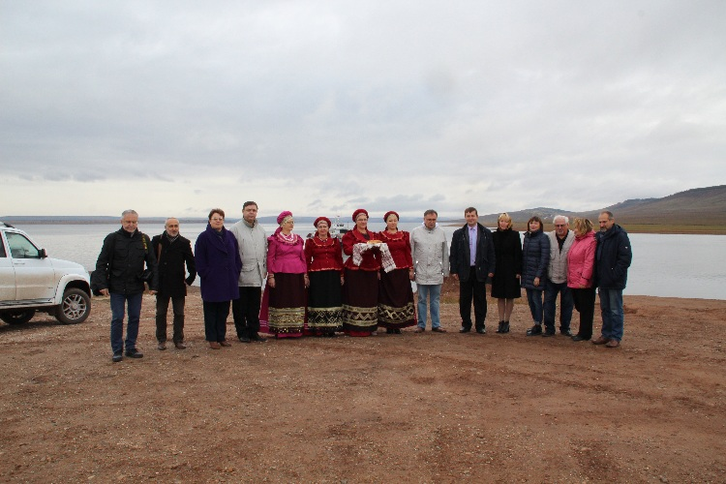
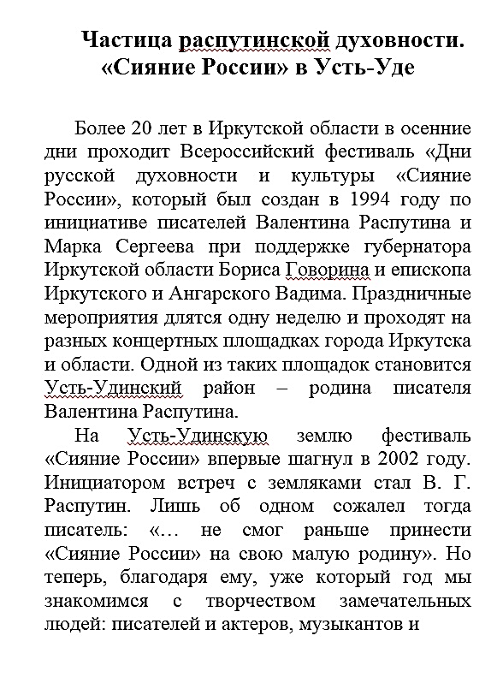
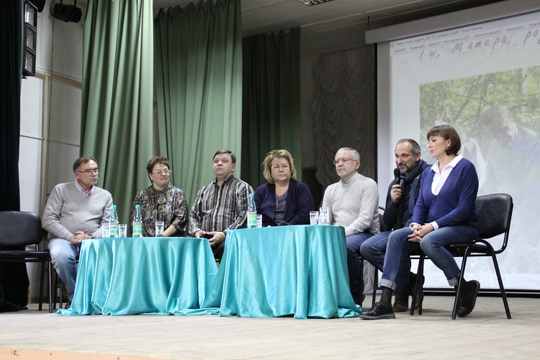
График предоставления материалов
для ЦБС:
1-ая статья- 16.03.18;
2-ая статья- 20.04.18;
3-я статья- 19.10.18;
4-ая статья- 16.11.18.
для межпоселенческих библиотек:
1-ая статья- 20.04.18;
2-ая статья- 16.11.18.
.

Slide 7
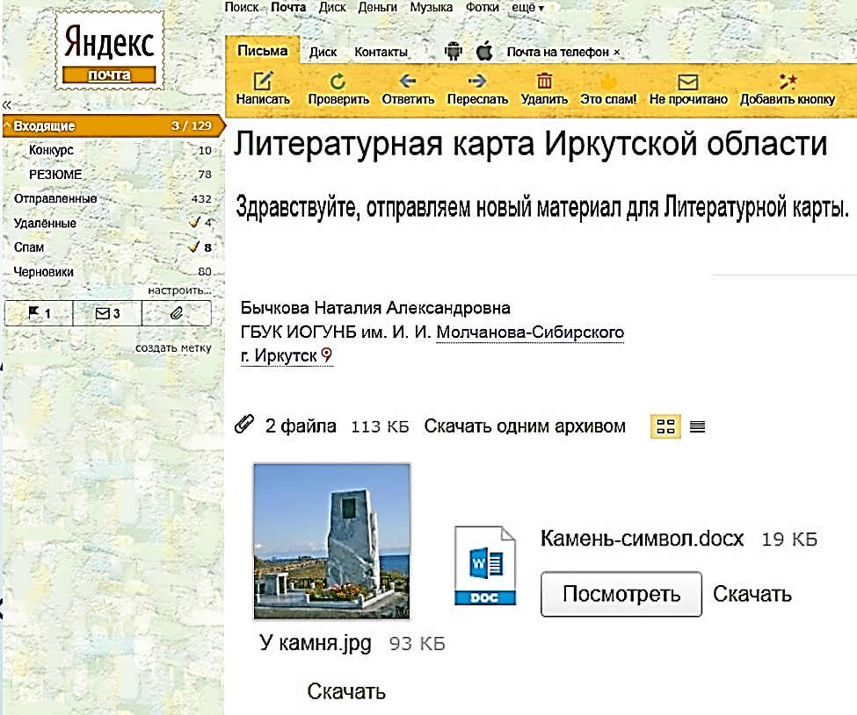
Оформление материалов. Сопроводительное письмо.
в теме указать «Литературная карта иркутской области»
в тексте указать район или город, название организации, ФИО ответственного
вложенными файлами отправить текст и фотографии (файлы подписать)

Slide 8
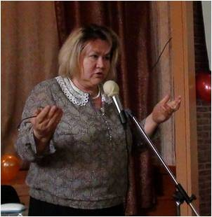
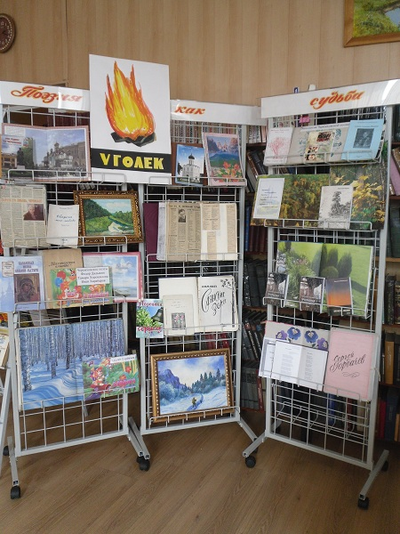
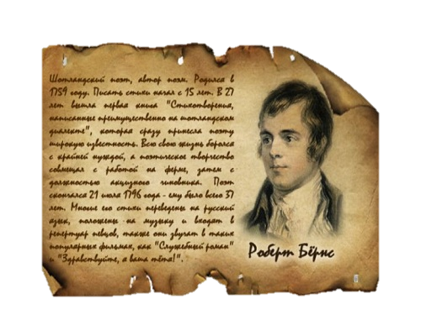
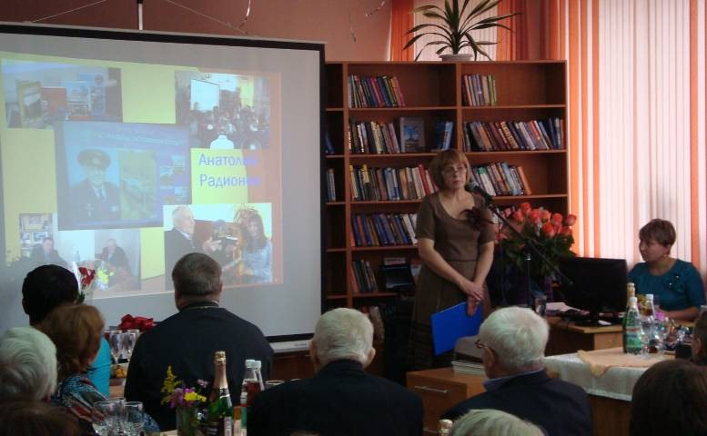
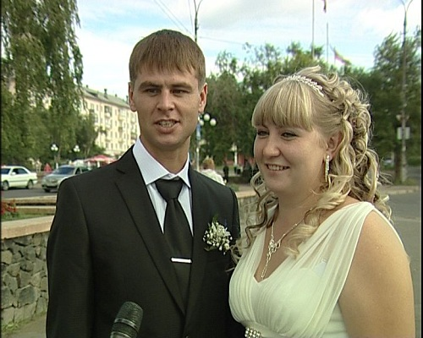
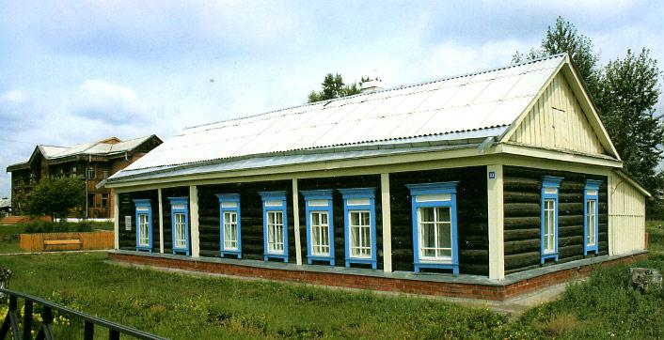
Оформление Материалов. Фотографии.
отдельный графический файл формата jpg, gif, png, tif или bmp;
размеры файла не менее, чем 200 px по ширине и 250 px по высоте
не более трех на статью
если фото из интернета - ссылка на источник (указывается после источников библиографии в статье)

Slide 9
Оформление Материалов. Фотографии.
Библиографическое описание фотографий:
ФИО автора (того, кто сделал фото) и название фотографии. Где и когда была сделана.
Ссылка на источник, откуда фотография была взята.
Для сканов обложек книг или журналов описание делать не нужно

Slide 10
Оформление материалов. Текст.
Один документ = один материал
Объем текста не менее половины А4
Текст связный, написанный от третьего лица с соблюдением хронологии

Slide 11
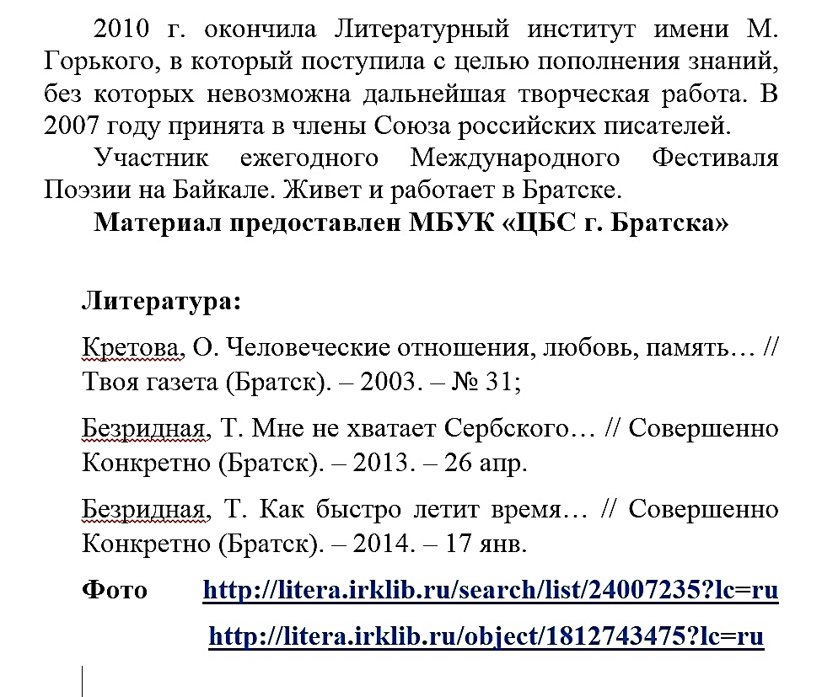
Оформление материалов. Текст.
До текста:
название,
дефиниция,
год,
место (район или город)
После текста:
Кем предоставлен,
Список литературы,
Данные для описания фотографии

Slide 12
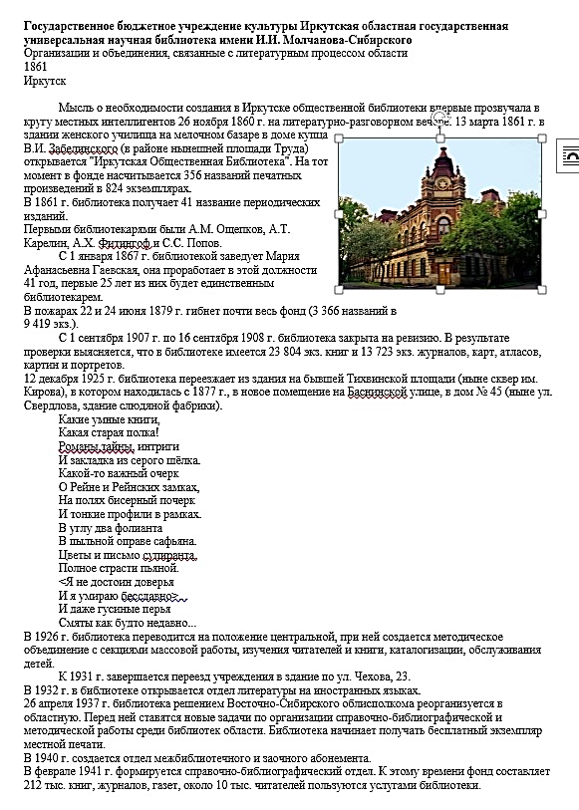
Оформление материалов. Текст.
Не должно быть:
изображений
стихотворений

Slide 13
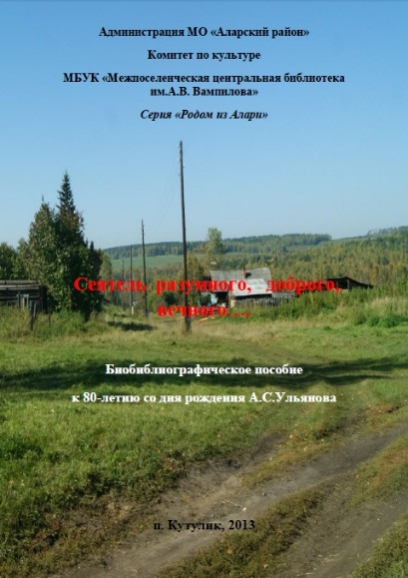
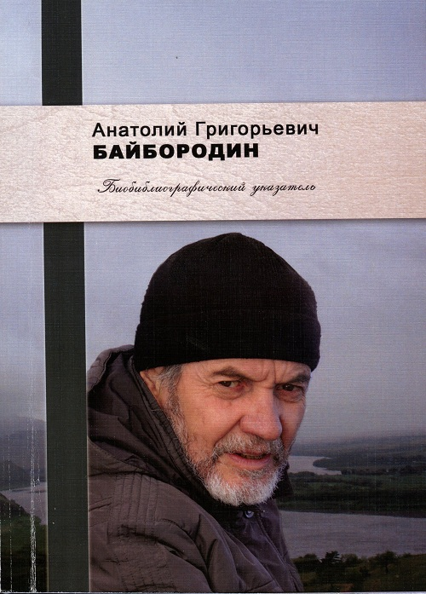
Размещение полнотекстовых материалов
Художественные произведения и издания библиотек не размещаются без заключения лицензионного договора с их авторами или правообладателями
Допускается цитирование

Slide 14
Посты в социальных сетях

Slide 15
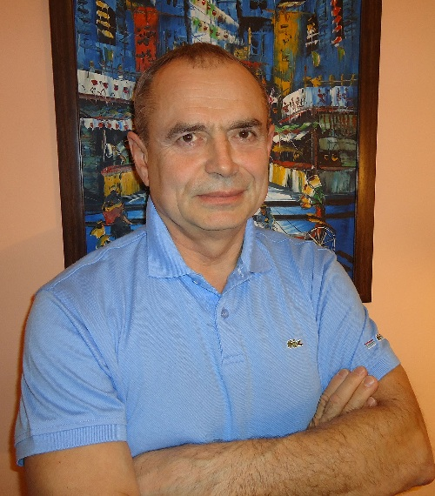
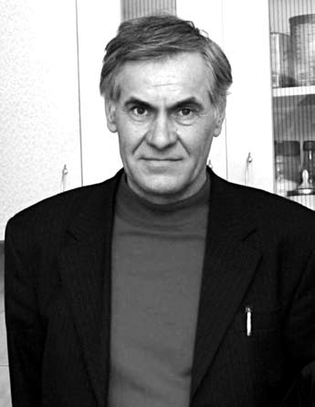
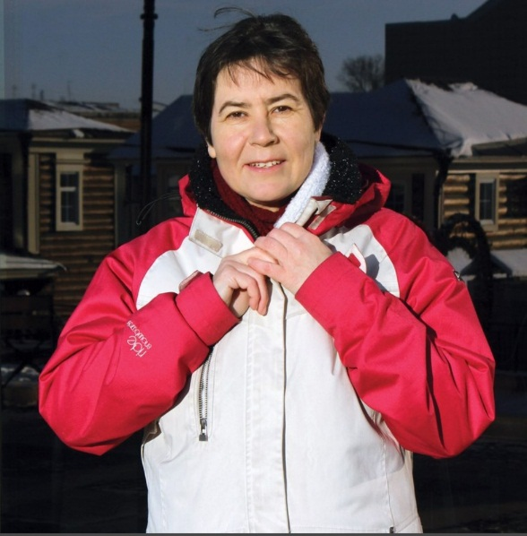
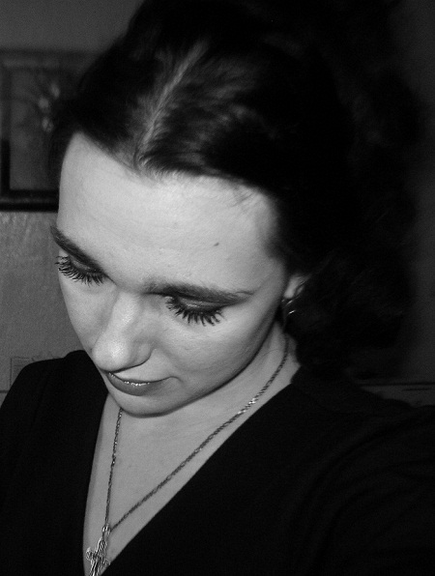
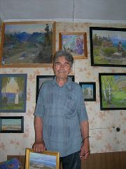
Полнотекстовые художественные произведения

Slide 16
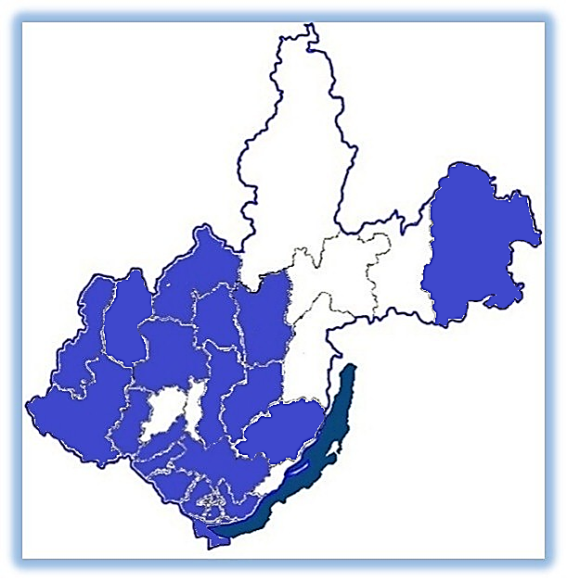
В Литературной карте имеется информация о 35 территориях области

Slide 17
Контакты
Литературная карта иркутской области доступна по адресу http://litera.irklib.ru
Пакет документов (в том числе договоры) можно найти на сайте ИОГУНБ www.irklib.ru (О библиотеке/Наши проекты/Литературная карта Иркутской области)
Консультации по всем вопросам можно получить по телефону: (3952) 48-66-80 – общий номер ИОГУНБ. После включения автоинформатора набрать добавочный номер 312 (Хатылёва Елена Петровна, Шипицына Екатерина Игоревна);
e-mail: libr.kl.ab@yandex.ru

